Slide 1
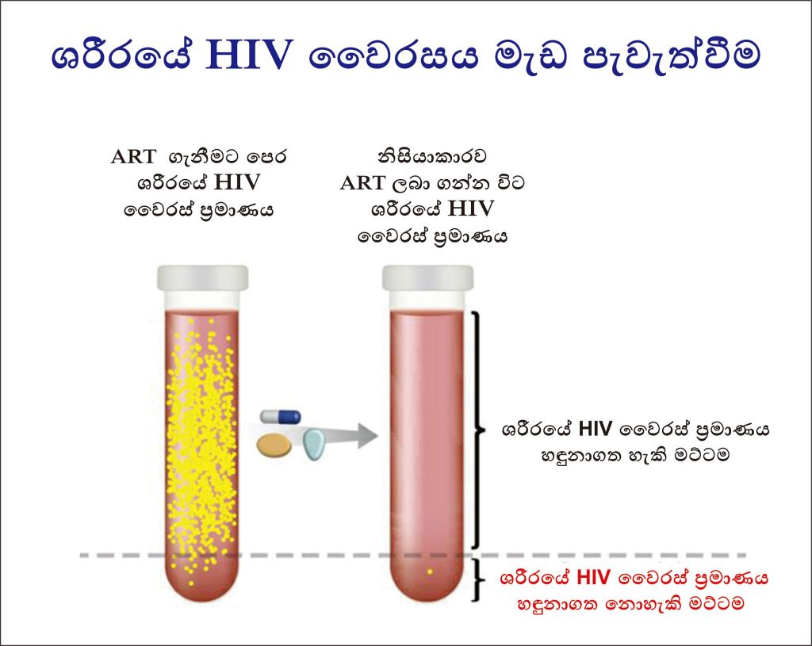
உடலில் எச்.ஐ.வி. வைரஸை கட்டுப்படுத்தல்
ART பெற்றுக்கொள்வதற்கு முதல் உடலில் HIV வைரஸின் அளவு
சரியான முறையில்ART பெற்றுகொண்ட பின் உடலின் HIV வைரஸின் அளவு
உடலில் HIV வைரஸின் தற்போதைய அளவு
உடலில் வைரஸின் அளவை கண்டறிய முடியாத நிலை

